Slide 1
Le rôle de l’orthophoniste dans la prise en charge du covid long
mémento

Slide 2
Une constellation de troubles neurovégétatifs
Identité clinique du covid long ( World Health Organization)
Etat de fatigue
Dyspnée
Trouble de l’attention, de la mémoire (brouillard mental)
Toux persistante
Difficultés d’élocution
Douleurs musculaires
Perte totale ou altération du goût, de l’odorat
Dépression ou anxiété
Fièvre

Slide 3
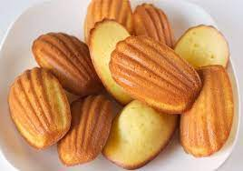
Où est l’ortho?
La madeleine de Proust

Slide 4
Covid long symptômes de dysautonomie ( recommandations et fiches H.A.S. )
Mécanismes et hypothèses
Épithélium olfactif oedématié: hyposmie, phantosmie, dysgueusie
Circuit de Papez: altération et brouillard mnésique, instabilité émotionnelle
Symptômes cochleo-vestibulaires
Symptomes oculaires
Symptomes digestifs

Slide 5
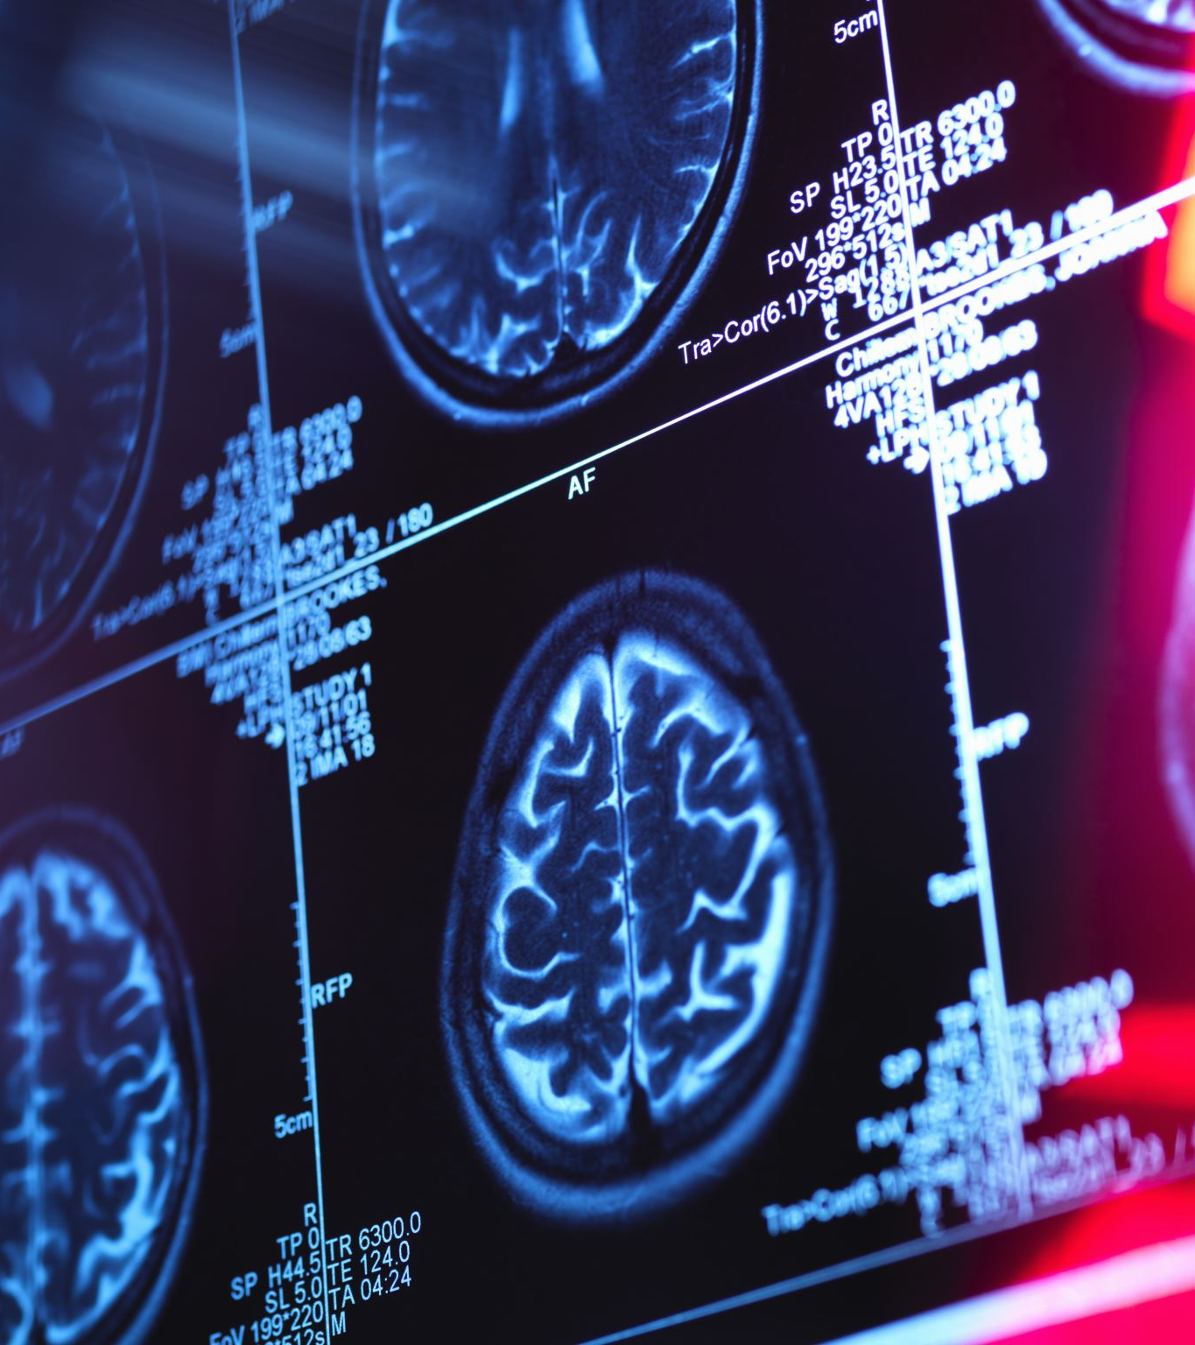
Atteintes et dysfonctionnements neurologiques, désordres chimio-sensitifs
Agueusie/anosmie: Fréquence variant de 19,4 à 88% (étude 2020 Vaira, Salzano, Fois,Piombino, de Riu)
Troubles cognitifs: Prévalence de 7% chez les patient covidés « simples »
65 à 85 % chez les patients covidés longs

Slide 6
Soutenir, écouter accompagner et traiter: dynamique et implication
Un patient: un ressenti
Accompagnement global
Suivi au long cours

Slide 7
Outils et protocoles
Thérapies neurofonctionnelles centrées sur l’intégration neurofonctionnelle des paires crâniennes VII ( Wrisberg), IX, X
Thérapies cognitives ( mémoire, fonctions éxécutives…)
Thérapies globales ( massages TuiNa, massages locaux, ostéovox…)

Slide 8
Réactivité, questionnements et observations
Durée moyenne de prise en charge 2 mois et demi
Essais cliniques en cours: stimulation électrique des récepteurs papillaires
Introduction à la médecine corps-esprit ( techniques de qi gong; marche de Guo lin, Ney yang gong…méditation par le corps)
Travail spécifique du V, VIII et du XI par la mastication accentuée
Prise en charge en groupe Versus individuelle

Slide 9
Rapport clinique de quelques cas
Ph.
L.
F.
M.
Mé….

Slide 10
Crédits contacts et bibliographie
HAS rapport et fiches revisités janvier 2023
WHO
Potential pathogenesis of agueusia and anosmia in COVID 19 patients. (2020) Vaira Salzano,Fois, Piombino, De Riu
Neurophysiologie ( Richard et Orsal) ed Dunod 3 eme édition
Anna.messine@gmail.com

Slide 11
Merci

